Slide 1
Правильная осанка – залог здоровья
Методические рекомендации
для педагогов ДОУ
Составила: Санданова Т.П. –
инструктор по физической культуре
высшей квалификационной категории

Slide 2
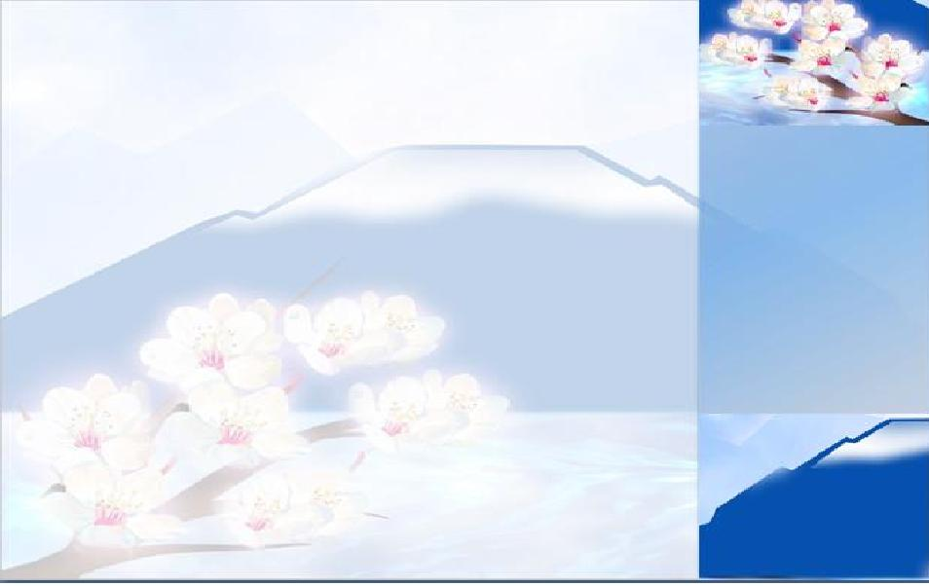
ОСАНКА — это привычная поза (вертикальная поза, вертикальное положение тела человека) в покое и при движении. «Привычное положение тела» — это то положение тела, которое регулируется бессознательно, на уровне безусловных рефлексов, так называемым двигательным стереотипом. Человек имеет только одну, присущую только ему привычную осанку. Осанка обычно ассоциируется с выправкой, привычной позой, манерой держать себя.

Slide 3
Задачи осанки Основная задача осанки — предохранение опорно-двигательной системы от перегрузки и травмы за счет рационального выравнивания сегментов тела и баланса мышц. Осанка выполняет утилитарную задачу. При правильном выравнивании сегментов тела, выполнение простых и сложных движений не вызывает особых проблем, так как при этом амплитуда движений всех суставов максимальна Осанка является не только соматическим показателем. Она является также показателем психических особенностей человека. Научно доказано влияние осанки на процесс становления личности человека. Человек с хорошей осанкой более уверен в себе, он более привлекает внимание окружающих.

Slide 4
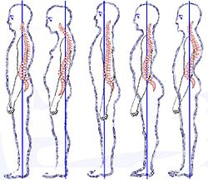
Типы осанки по Штаффелю
Традиционно осанку оценивают по состоянию естественных
изгибов позвоночника по Ф. Штаффелю Типы осанки:
нормальная осанка — I;
круглая спина — II;
плоская спина — III;
плоско-вогнутая спина — IV;
вогнуто-круглая спина — V. I II III IV V
Круглая спина (сутулость) представляет собой усиление грудного кифоза. Если он сильно выражен и захватывает часть поясничного отдела, спина называется тотально-круглой.
Плоская спина характеризуется сглаженностью всех физиологических изгибов позвоночного столба и уменьшением угла наклона таза: грудная клетка уплощена; рессорная функция при этом страдает. Плоская спина часто сопровождается боковыми искривлениями позвоночного столба — сколиозами.
При плоско-вогнутой спине усилен только поясничный лордоз.
При кругло-вогнутой (седловидной) спине одновременно усилены грудной кифоз и поясничный лордоз.

Slide 5
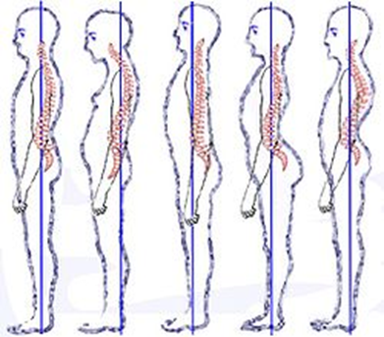
I II III IV V

Slide 6
Плоская спина – это такое нарушение осанки, при котором все физиологические изгибы позвоночника уменьшены и позвоночный столб приближается к прямой линии во всех плоскостях. Грудной кифоз выражен плохо, поясничный лордоз уплощен, отмечается уплощение и всей грудной клетки.
Такой дефект осанки встречается преимущественно у отстающих в развитии и ослабленных детей. Но он может возникнуть и у очень быстро растущих детей из-за того, что мышечная система не успевает развиваться соответственно быстро растущим костям скелета. Дети с таким нарушением осанки довольно плохо переносят длительные статические нагрузки. Они не могут долго удерживать тело в одном положении и быстро устают. Из-за того что рессорная функция позвоночника при такой осанке снижена, происходят постоянные микротравмы головного и спинного мозга, а это вызывает постоянную усталость и головные боли.
Характерный внешний вид ребенка с нарушением осанки в виде плоской спины:
♦ прямое расположение головы;
♦ длинная шея;
♦ плечи опущены и слегка сдвинуты вперед;
♦ грудная клетка плоская;
♦ лопатки крыловидно отстают от спины;
♦ плоский живот;
♦ плоские ягодицы.
У детей с плоской спиной в дальнейшем довольно часто развиваются искривления позвоночника в сторону (сколиотическая болезнь).

Slide 7
Плосковогнутая спина
Нарушение осанки в виде плосковогнутой спины формируется в результате уплощения шейного и грудного отделов позвоночника в сочетании с резким увеличением поясничного изгиба выпуклостью вперед, который распространяется даже на нижний грудной отдел позвоночника. Это сопровождается выраженной отставленностью ягодиц. Грудная клетка узкая. При этом нарушении осанки отличительной особенностью является неравномерный тонус мышц спины. В верхней части спины они ослаблены и растянуты, а в нижней, наоборот, напряжены и укорочены. Также изменены мышцы брюшного пресса и ягодичной области – тоже ослаблены и растянуты. Кроме того, изменениям подвержены и мышцы бедер: на передней поверхности они укорочены и напряжены, а на задней – расслаблены и растянуты.
Характерный внешний вид ребенка с плосковогнутой спиной:
♦ голова слегка опущена;
♦ плечи опущены и слегка сдвинуты вперед;
♦ плоская грудная клетка;
♦ живот выступает вперед и отвисает;
♦ поясница сильно выгнута вперед;
♦ ягодицы выступают.

Slide 8
Кругловогнутая спина
Из названия становится понятно, что данный дефект осанки сочетает в себе признаки круглой спины, то есть усиление грудного изгиба позвоночника выпуклостью назад, и поясничного лордоза, то есть увеличение прогиба позвоночника в поясничном отделе выпуклостью вперед. Поэтому второе название данного дефекта – кифолордотическая осанка. Таким образом, все изгибы позвоночника становятся увеличенными. Различные группы мышц туловища при этом дефекте осанки находятся в таком состоянии: мышцы верхней части спины растянуты, брюшного пресса – растянуты еще больше, верхней части груди – сокращены, меж-реберные в нижней части груди – растянуты, ягодиц и задней поверхности бедер – растянуты, передней поверхности бедер – сокращены. В результате этого нарушается работа внутренних органов, расположенных в грудной клетке и брюшной полости (легких, сердца, пищеварительного тракта). Ведь из-за укорочения и уплощения грудной клетки уменьшается ее подвижность, необходимая для хорошей работы легких и сердца, а из-за слабости мышц передней брюшной стенки нарушается нормальное взаимное расположение органов пищеварения.
Характерный внешний вид ребенка с кругловогнутой спиной:
♦ голова, шея и плечи наклонены вперед;
♦ плечи приподняты и слегка сведены вперед;
♦ лопатки крыловидно выступают сзади;
♦ грудная клетка спереди запавшая;
♦ живот сильно отвисает и выставлен вперед;
♦ ягодицы выступают;
♦ колени максимально разогнуты, иногда даже переразогнуты, чтобы поддерживать баланс.

Slide 9
Гиперкифоз, иначе круглая спина или тотальный кифоз, формируется при усугублении сутулой осанки. Данный вид нарушения осанки характеризуется стойким чрезмерным увеличением изгиба грудного отдела позвоночника (грудного кифоза) на всем его протяжении назад. При этом поясничный лордоз (изгиб позвоночника выпуклостью вперед) отсутствует. Шейный отдел позвоночника частично, а у дошкольников довольно часто и полностью, вместо лордоза приобретает кифоз. Отклонение центра тяжести туловища от средней линии компенсируется полусогнутым в коленных суставах положением ног.
При грудном гиперкифозе мышцы спины растянуты, грудные мышцы в верхней части груди напряжены и укорочены, а мышцы брюшного пресса ослаблены.
Данный тип нарушения осанки внешне легко отличить по следующим признакам:
♦ голова и шея наклонены вперед;
♦ остистый отросток 7-го шейного позвонка выступает;
♦ плечи приподняты и сведены вперед;
♦ затруднено полноамплитудное вращательное движение в плечевых суставах;
♦ грудь западает;
♦ руки свисают чуть впереди туловища;
♦ лопатки крыловидно выпячиваются;
♦ живот выступает вперед;
♦ ягодицы плоские;
♦ стоит и ходит ребенок на слегка согнутых ногах.
Крайняя степень этого вида нарушения осанки – горб. При этом максимальный изгиб позвоночника в грудном отделе назад является практически острым углом. Кроме того, возможны сочетания кифоза со сколиозом, и тогда наблюдаются искривления позвоночника назад и вправо или влево.

Slide 10
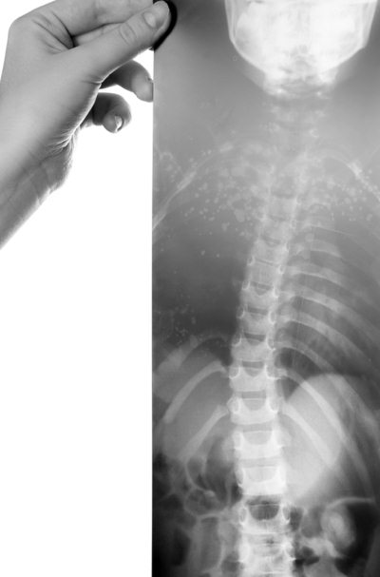
Под сколиозом (от греч. scoliosis – искривление) подразумевают искривление позвоночника во фронтальной плоскости, то есть в правую или левую сторону. Данный вид нарушения осанки может возникать в шейном, грудном или поясничном отделах позвоночника. Когда наблюдается искривление по одной боковой дуге, сколиоз называется простым. Если же искривление позвоночника образуется по нескольким дугам в разные стороны, оно считается сложным. В случае, когда искривлению подвергнут весь позвоночный столб, говорят о тотальном сколиозе. Если появляется только боковой изгиб, то говорят о сколиотической осанке. При этом позвоночник стоящего прямо ребенка выглядит как сплошная дуга бокового искривления и наблюдается асимметрия между правой и левой половинами туловища. Если же одновременно с боковым изгибом происходит поворот позвоночника вокруг вертикальной оси (торсия), то говорят о сколиотической болезни. Этот поворот усугубляет деформацию грудной клетки, вызывая ее асимметрию. В результате внутренние органы смещаются и сжимаются.

Slide 11
Нарушения осанки в виде появления боковых изгибов позвоночника наиболее часто развиваются в детском возрасте, особенно у детей дошкольного и младшего школьного возраста. Зачастую сколиозы называют школьными, поскольку именно у детей школьного возраста они выражены наиболее отчетливо. Непременным условием развития искривлений является слабость мышц и связок позвоночника и грудной клетки. Довольно часто сколиоз сочетается с плоской спиной или вялой осанкой.
К сколиозу приводят длительные статические нагрузки, когда ребенок вынужденно отклоняет тело в какую-нибудь сторону. Это происходит, если во время прогулки его постоянно держат за одну и ту же руку, он сидит за неправильно сконструированной школьной мебелью, в классе вынужден глядеть на доску из-за спины более высокого одноклассника, когда ученики рассажены без учета их роста, с первых классов носит портфель или сумку в одной руке. В результате развивается стойкая привычка к неправильной позе, которая в дальнейшем может привести к сколиотической болезни.
Характерный внешний вид ребенка со сколиозом:
♦ голова опущена и наклонена в сторону;
♦ плечи сведены;
♦ спина сутулая;
♦ линя позвоночника дугообразная;
♦ одно плечо выше другого;
♦ асимметрично расположены подмышечные впадины, ключицы, лопатки, талия.
Довольно часто сколиоз сочетается с искривлением позвоночника назад, образуя так называемый кифосколиоз.

Slide 12
Осанку рассматривают в самых разных аспектах (осанка и психическое здоровье, осанка и карьера), осанка является предметом изучения таких наук, как медицина, физическая культура, военное дело, театральное искусство, эстетика, эргономика, которые дают следующие определения осанки:
Осанка — это ориентация в пространстве вертикально расположенного тела человека для выполнения простых и сложных движений, определяемая состоянием мышечного и скелетного равновесия, которое предохраняет опорные конструкции тела от травмы или прогрессирующей деформации, как в покое, так и во время движения.
Осанка — это показатель здоровья и физической культуры человека. Хорошая осанка — эффективный и надежный путь профилактики и лечения таких болезней цивилизации как боль в спине и остеохондроз позвоночника, а также важный фактор карьеры.
Осанка — это язык тела, поза, которая говорит о том, как человек ощущает себя по отношению к другим, к своей жизни, к самому себе, индивидуальность, внутренняя позиция, признак профессии, социального происхождения. Это его визитная карточка, позволяющая безошибочно узнать знакомого человека, не видя его лица.

Slide 13
На формирование осанки у ребенка оказывает влияние довольно много факторов. Условно их можно разделить на две большие группы: внутренние (факторы самого организма ребенка) и внешние (действующие на детский организм извне).
К разряду внутренних факторов относятся:
♦ наследственность – доставшиеся от родителей особенности строения тканей и органов. По наследству может перейти и склонность к различным искривлениям позвоночника, особенно сколиозу. Некоторые наследственные заболевания могут создавать благоприятные условия для формирования неправильной осанки вследствие ослабления мышечно-связочного аппарата, нарушения развития костной ткани, ограничения движений ребенка;
♦ тип телосложения (конституции) – худенький высокий малыш более склонен к развитию разнообразных искривлений позвоночника, чем коренастый крепыш;
♦ темперамент – как ни странно, он также влияет на склонность к развитию дефектов осанки. Чем более активен и подвижен ребенок, тем лучше у него развивается опорно-двигательный аппарат. Тихий малоподвижный малыш, часто сидящий ссутулившись в уголочке, более склонен к деформациям позвоночника;
♦ состояние костей, мышц и связок – является определяющим в правильной осанке. При различных их патологиях (травмы, рахит) возможно развитие искривления костей, в том числе позвоночника;
♦ уровень физического развития ребенка – физическая сила, выносливость, ловкость, быстрота, гибкость, координация. Чем лучше физически развит ребенок, тем больше развит у него мышечный корсет, поддерживающий позвоночник;
♦ наличие навыка поддержания правильной осанки и уровень мотивации на ее удержание;
♦ темпы роста ребенка – если ребенок выше своих сверстников, растет быстрее, то он сильнее подвержен искривлениям позвоночника в силу того, что мышечная масса не успевает за ростом костной ткани и возникает дисбаланс между развитием этих структур.

Slide 14
Внешними факторами, влияющими на формирование осанки ребенка, являются следующие:
♦ двигательный режим ребенка, организованный дома и в детских учреждениях. Если день ребенка заполнен разнообразными интеллектуальными занятиями и времени на прогулки и подвижные игры не остается, то у него обязательно возникнут проблемы с осанкой;
♦ частые заболевания, в том числе простудные. Они вынуждают малыша ограничивать физические нагрузки, нарушаются питание и развитие всех органов и систем, что не может не сказаться на осанке;
♦ экологическая обстановка. Малое количество солнечных дней в году, невозможность много времени проводить на свежем воздухе обязательно приведут к нарушению обмена кальция и фосфора в организме, что обусловит развитие рахита. А значит, в той или иной степени возникнут искривления костей;
♦ характер питания. Недостаточное количество продуктов, содержащих кальций и фосфор, а также несбалансированное питание вызывают нарушения развития костно-мышечной системы, что неизбежно влечет за собой разнообразные деформации;
♦ нерационально организованные условия быта и обучения. Не соответствующие росту и возрасту ребенка мебель, освещение, одежда способствуют формированию неправильных привычных поз, что в дальнейшем приводит к дефектам осанки.

Slide 15
ЗНАЧЕНИЕ ОСАНКИ особенно велико у детей, в период роста и формирования скелета. Неправильные привычные положения тела быстро приводят к деформациям позвоночника, грудной клетки,таза, нижних конечностей, включая стопы. Сколиотическая болезнь и плоскостопие — крайнее проявление такой неправильной нагрузки. Следует отметить прямую связь осанки и телосложения. Форма позвоночника, грудная клетка, не только наследуется, но и зависит от того сложного и крайне необходимого механизма построения вертикального положения тела человека и при стоянии, и при сидении, и при ходьбе человека или беге, именуемого осанкой. Реализуется важный закон биологии «функция определяет форму».
Положение сегмента тела при движении существенно сказывается на эффективности двигательное действие. Например, трудно представить эффективное двигательное действие сутулого человека, его движения всегда неуклюжи и могут закончиться травмой.

Slide 16
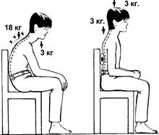
Как же нужно правильно сидеть?
При сидении за столом не нужно сильно наклонять голову и сгибать туловище, чтобы не напрягать чрезмерно его мышцы. Спину следует держать прямо, голову слегка наклонить вперед, плечевой пояс расположить в горизонтальной плоскости (плечи на одном уровне), туловище отодвинуть от парты на 3–5 см. Наиболее рациональна поза с небольшим наклоном вперед, когда сгибание грудного отдела позвоночника относительно его поясничного отдела составляет угол 170°, а наклон головы относительно оси тела – 50°. При чтении допускается несколько больший наклон туловища вперед, чтобы угол между грудным и поясничным отделом составлял 150–160°, а наклон головы – 30–40°.
Рабочая поверхность должна находиться на расстоянии длины предплечья и разогнутой ладони от глаз. Когда кисти рук и локти лежат на столе или на подлокотниках стула, лопатки должны прилегать к его спинке. Под столом должно быть достаточно места, чтобы можно было удобно расположить ноги. Колени должны быть согнуты под прямым углом, поэтому высота стула должна точно соответствовать длине голени ребенка. Ноги должны свободно стоять на полу. Если стул высоковат и ноги ребенка не достают до пола, можно подставить под них скамеечку. В таком положении можно сидеть довольно
продолжительное время и при этом не утомиться.
Однако сидеть неподвижно более 20 минут нельзя.
Да и не всякий школьник это сможет выдержать.
Поэтому нужно как можно чаще вставать, изменять
положение ног под столом.

Slide 17
ПРАВИЛЬНОЕ ПОЛОЖЕНИЕ ВО ВРЕМЯ СНА
также чрезвычайно важно для сохранения осанки. Как же правильно спать?
Наиболее подходящей для отдыха позвоночника является полужесткая кровать. В данном случае вредна и мягкая (перина), и очень жесткая (доски) постель. Матрац должен быть таким, чтобы в положении лежа на спине позвоночник сохранял все свои физиологические изгибы. Для этого хороши ортопедические матрацы, которые можно подобрать не только по жесткости, но и по весу ребенка, размеру кровати, цвету и другим критериям. Подушка должна быть невысокой – толщиной примерно с кулак. И ложиться на нее необходимо не только головой, но и шеей. Оптимальны специальные ортопедические подушки.

Slide 18
Обратите внимание на то, что вес обуви и одежды тоже является грузом, который ребенку предстоит носить на себе. Помните об этом при покупке ребенку одежды, особенно зимней. Лучше выбирать наиболее легкие варианты сапог, ботинок, комбинезонов, курток.
Ребенку любого возраста для формирования правильной осанки и гармоничного развития нужно обеспечить необходимый двигательный минимум. Он может включать утреннюю гимнастику, оздоровительную тренировку, в том числе на свежем воздухе, активный отдых, подвижные игры. При этом обязательны элементы ходьбы, бега, гимнастических упражнений, плавания. Детям для полноценного физического развития нужно пребывать в движении 4–6 часов в день.

Slide 19
Спасибо за внимание!

